Slide 1
计算机图形学
李智慧
哈尔滨工程大学
计算机科学与技术学院

Slide 2

第一章
导论

Slide 3
教材与参考文献
教材：孔令德. 计算机图形学----理论与实践化项目教程.电子工业出版社，2020.
参考文献：
[1] 孔令德.计算机图形学基础教程（第二版）.清华大学出版社，2013
[2] 孙家广. 计算机图形学基础教程（第二版），清华大学出版社，2009.

Slide 4
本章内容
1.1 计算机图形学的概念
1.2 计算机图形学的课程内容
1.3 本章小结

Slide 5
1.1计算机图形学的概念
“CG”是计算机图形学（Computer Graphics）的缩写。计算机图形学是一门研究如何利用计算机表示、生成、显示和处理图形的学科。也就是说，计算机图形学是研究如何在计算机中表示图形、以及利用计算机进行图形的计算、处理和显示的相关原理与算法。
近年来，计算机图形学已经在游戏、电影、科学、艺术、商业、广告、教学、培训和军事等领域获得了广泛的应用。

Slide 6
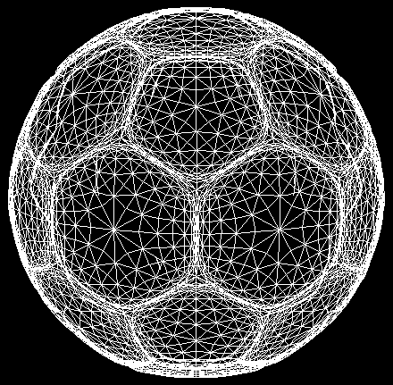

图形主要分为两类，一类是基于线条表示的几何图形，如线框图、工程制图、等高线地图等，另一类是基于材质、纹理和光照表示的真实感图形。
线框图
真实感图形

Slide 7
图形的表示方法：
参数法
参数法是在设计阶段采用几何方法建立数学模型时，用形状参数和属性参数描述图形的一种方法。形状参数可以是线段的起始点和终止点等几何参数。属性参数则包括线段的颜色、线型、宽度等非几何参数。一般用参数法描述的图形依旧称为图形。
点阵法
点阵法是在实现阶段用具有颜色信息的像素点阵来表示图形的一种方法，描述的图形常称为图像。
计算机图形学就是研究将图形的表示法从参数法转换到点阵法的一门学科。

Slide 8
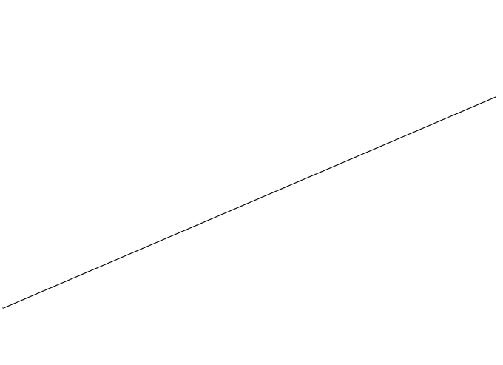
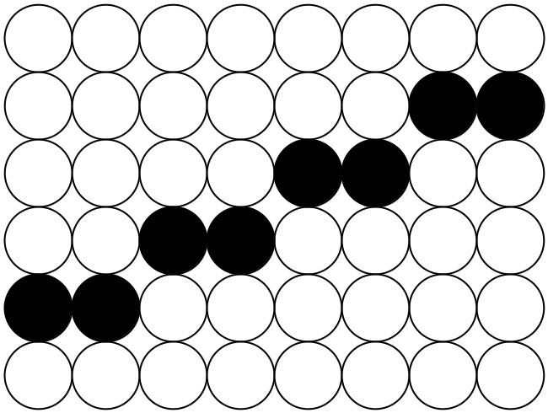
直线的图形
直线的图像

Slide 9

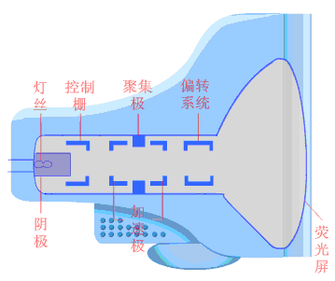
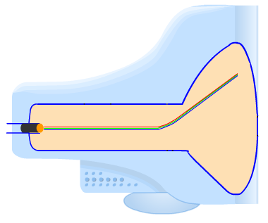

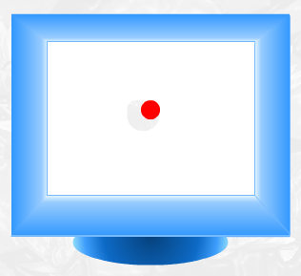
CRT教学软件

Slide 10
图形显示过程
输入数据：起点、终点、属性
y=kx+b
建立模型，得到参数图形
图形算法
点阵图形
图形显示设备
保存图像

Slide 11
计算机图形学的研究内容
图形硬件、图形标准、图形交互技术、光栅图形生成算法、曲线曲面造型、实体造型、真实感图形的生成算法、科学计算可视化、计算机动画、自然景物仿真和虚拟现实等。
计算机图形学的主要研究目的是生成和照片一样逼真的真实感图形。首先在计算机中构造出物体的几何模型，然后根据假定的光照、材质、纹理等条件，计算可见物体表面的反射光强。

Slide 12
1.2计算机图形学的课程内容
图形算法基础
图形变换
自由曲线与曲面
建模与消隐
真实感显示

Slide 13
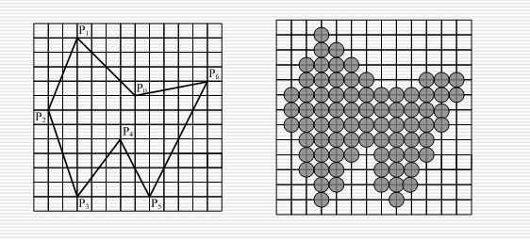
1.2.1 图形算法基础
图形算法基础是对经典图形算法的介绍，例如画线、填充等。
多边形填充算法

Slide 14
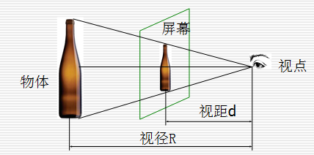
1.2.2 图形变换
二维和三维变换的介绍，包括几何变换和投影变换。
投影变换实例

Slide 15
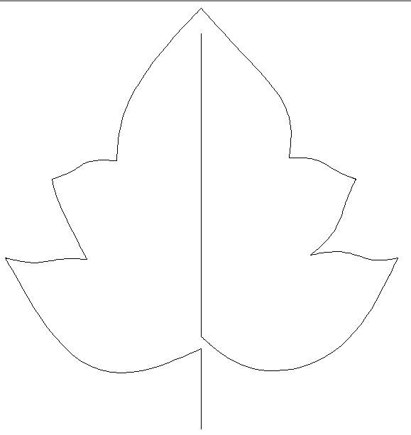
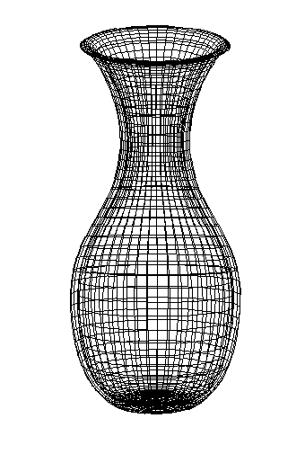
1.2.3 自由曲线与曲面
不能用初等解析式表达的曲线与曲面，需要通过样条曲线与曲面来显示。

Slide 16
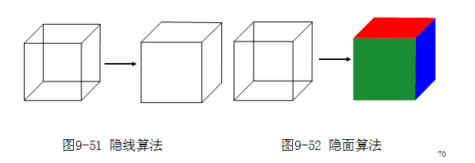
1.2.4 建模与消隐
建模：建立三维图形的几何及存储模型，用于显示。
消隐：隐藏不可见的面与线。

Slide 17
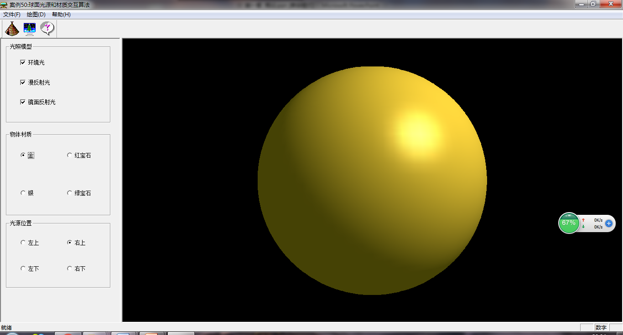
1.2.5 真实感显示
为三维形体表面添加材质、映射纹理、施加光照、绘制阴影后才能产生真实感图形。

Slide 18
总之，计算机图形学课程包括的是计算机图形学中最基础的原理。通过学习该课程，我们能够掌握从基本图形生成到真实感图形显示的所有方法。同时，计算机图形学是一门实践性很强的课程，有助于培养我们的编程思维。
关于计算机图形学学科发展、应用等一些情况，见“第一章 概论 - 副本.ppt”文件，内容自学。

Slide 19
本章小结
本章介绍了计算机图形学的基本概念，计算机图形学的研究内容和课程内容。关于计算机图形学学科的一些情况，见“第一章 概论 - 副本.ppt”文件，内容自学。

